Slide 1
Latihan persiapan UAS

Slide 2
Nomor 1
Bagi alamat jaringan 192.168.24.0/24 menjadi 16 subnet dengan jumlah host yang sama pada masing-masing subnet. Sebutkan alamat jaringan (NA), alamat broadcast (BA) dan jumlah host pada masing-masing subnet tsb.

Slide 3
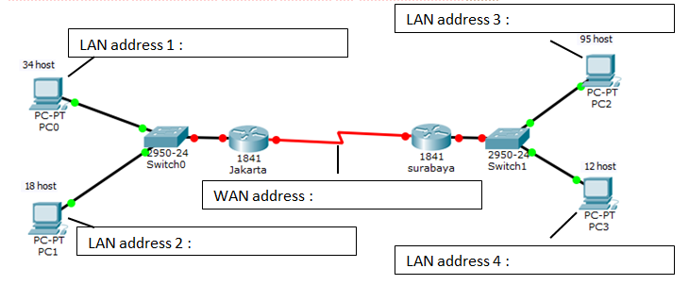
Nomor 2
Lengkapi kolom kosong dari gambar berikut ini menggunakan blok IP 192.168.24.0/24.

Slide 4
Nomor 3
Apa yang anda lakukan jika komputer tidak mendapatkan konfigurasi IP address dinamis?

Slide 5
Nomor 4
Jelaskan perbedaan routing static dan dynamic. Sebutkan beberapa routing dynamic yang anda ketahui

Slide 6
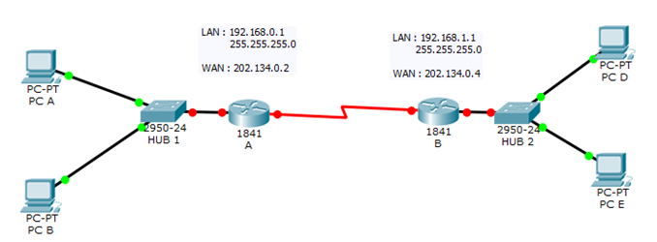
Nomor 5
Tentukan konfigurasi IP address statis pada PC berikut ini. ( IP, subnetmask, default gateway)

Slide 7
Nomor 6
Tentukan alamat berikut termasuk dalam node address, NA atau BA : (sertakan caranya)
a. IP: 179.52.255.255 / Subnet Mask : 255.255.0.0
b. IP: 202.7.10.0 / Subnet Mask : 255.255.255.0
c. IP: 20.20.10.0 / Subnet Mask : 255.0.0.0
d. IP : 192.168.5.3 / Subnet Mask : 255.255.255.252
e. IP : 172.16.30.34 / Subnet Mask : 255.255.255.224
f. IP : 192.168.5.3 / Subnet Mask : 255.255.255.252
g. IP : 203.150.238.94 / Subnet Mask : 255.255.255.240
h. IP : 192.168.1.255 / Subnet Mask : 255.255.254.0

Slide 8
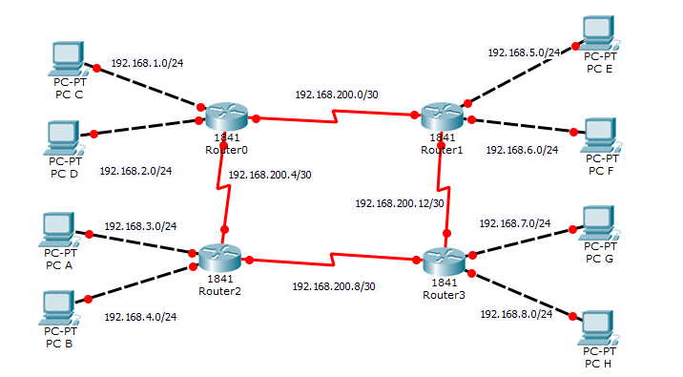
Nomor 7
Diketahui topologi sbb :
Konfigurasikan routing static (NIM ganjil) dan routing dynamic RIP2 (NIM genap) untuk masing-masing router

Slide 9
Nomor 8
Apa yang saudara ketahui tentang DNS? Jelaskan menggunakan kata-kata kalian sendiri apa yang dimaksud iterative dan recursive saat DNS bekerja.

